Slide 1
Curso-Taller “Enseñanza del modelo de envejecimiento saludable: valoración de los dominios de la Atención Integrada para las Personas Mayores ICOPE”.
Facultad de Estudios Superiores Zaragoza, UNAM
Unidad de Investigación en Gerontología
Otilia Aurora Ramírez Arellano
PAPIME 308923
Agosto, 2024

Slide 2
DOMINIO PSICOLÓGICO
I. Escala de depresión geriátrica (Yesavage).
II. Escala de autoestima (Rosenberg).
III. Escala de experiencias positivas y negativas (SPANE).
IV. Escala de bienestar de Ryff.
V. Cuestionario de calidad de vida para adultos mayores
(Whoqol-Old).
VI. Escala de resiliencia Connor-Davidson (CD-RISC).

Slide 3
I. Depresión
Enfermedad que se caracteriza por la tristeza persistente y una pérdida de interés por las actividades que normalmente las personas que envejecen disfrutan, suele ir acompañada de dificultades para realizar las actividades cotidianas, interfiere con la capacidad para trabajar, dormir, estudiar, comer y disfrutar de la vida.
Su diagnóstico es planteado a partir de datos observados y de la sintomatología referida por la persona con base en la clasificación de la American Psychiatric Association en el Diagnostic and Statistical Manual of Mental Disorders (DSM-5).
Organización Panamericana de la Salud, 2022 https://www.paho.org/es/documentos/folleto-depresion-al-envejecer.

Slide 4
I. Depresión
Se puede considerar como la enfermedad psiquiátrica más frecuente en este sector de la población en países desarrollados, y se asocia al sufrimiento y al incremento de la prevalencia y mala evolución de los problemas de salud.
A nivel mundial, la prevalencia de depresión en ancianos es del 13,5%.
La prevalencia es aún mayor en los sujetos mayores hospitalizados, y en aquellos residentes en casas de reposo.
Con frecuencia en el paciente mayor, la depresión se presenta en forma atípica y clínicamente no cumple con los criterios de una depresión mayor. Estos síndromes incompletos, denominados depresión menor o depresión NOS por el DSM-5, tienen la misma repercusión en cuanto a morbimortalidad que la depresión mayor. De ahí la importancia de estar sensibilizado y alerta para sospechar el diagnóstico.
Zavala G, Núñez L, Chavarría R, Ochoa L, Suazo N, Morales R, et al. Depresión en adultos de 60 a 75 años en San Lorenzo, Valle. Rev Fac Cienc Méd. 2011;8(2):9-22.
Molés J, Esteve A, Lucas V, Folch A. Factores asociados a la depresión en personas mayores de 75 años de edad en un área urbana. Enferm. glob. 2019; 18( 55 ): 58-82. https://dx.doi.org/10.6018/eglobal.18.3.324401.

Slide 5
I. Depresión
En la atención primara la depresión puede ser subdiagnósticada ya que algunas veces las personas mayores tienden a no consultar espontáneamente por síntomas depresivos, o estos son erróneamente atribuidos a algo propio del envejecimiento.
Por ello debe existir una rutina de tamizaje para la depresión para que una persona no pase largo tiempo sin ser diagnosticada o sea insuficientemente tratado, así la mejor estrategia de salud pública para combatir este problema es promover el uso rutinario de instrumentos de tamizaje para depresión.
Para su evaluación se recomienda la Escala de Depresión Geriátrica de Yesavage, es un instrumento de 30 preguntas en formato dicotómico: si y no. Los valores de respuesta son 0 y 1, el total es 30 puntos, se realiza la sumatoria y se clasifica en: probable depresión si se obtiene calificación de 11 en adelante y normal de 0 a 10 puntos.
Hoyl T, Valenzuela AE, Marín LP. Depresión en el adulto mayor: evaluación preliminar de la efectividad, como instrumento de tamizaje, de la versión de 5 ítems de la Escala de Depresión Geriátrica.
Rev. méd. Chile. 2000;128(11):1199-1204. http://dx.doi.org/10.4067/S0034-98872000001100003.https://www.who.int/mental_health/evidence/WHOQOL_OLD_Manual.pdf?ua=1

Slide 6
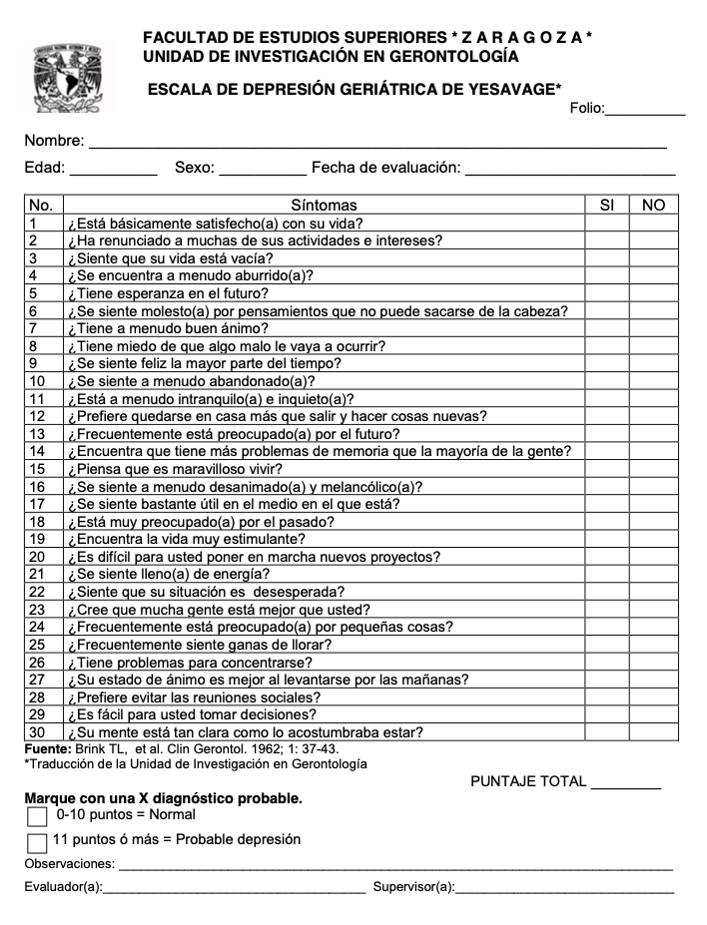

Slide 7
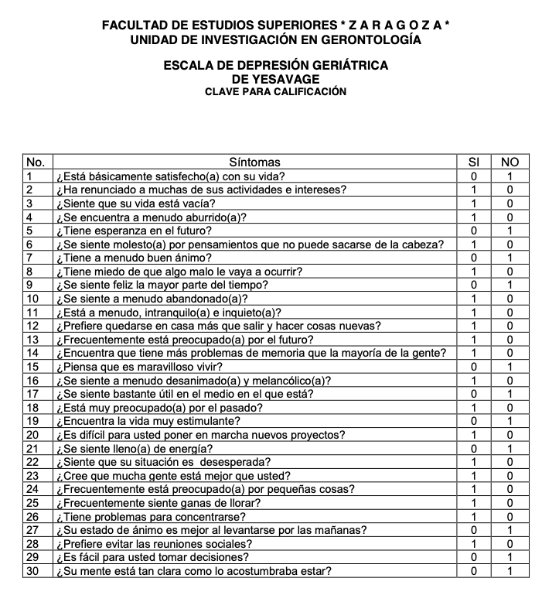

Slide 8
II. Autoestima
La autoestima es la valoración y percepción que una persona tiene de sí misma, está configurada por factores tanto internos como externos.
Factores internos, radican o son creados por el individuo: ideas, creencias, prácticas o conductas.
Factores externos son factores del entorno: los mensajes transmitidos verbal o no verbalmente, las experiencias dadas por los padres, educadores, personas significativas para cada quien, las instituciones y la cultura.
De Mézerville, G. (2004). Ejes de salud mental. Los procesos de autoestima, dar y recibir afecto y adaptación al estrés. México: Trillas.
Orth, U., Trzesniewski, K., & Robins, R. (2010). Self-esteem development from young adulthood to old age: A cohort-sequential longitudinal study.
Journal of Personality and Social Psychology, 98(4), 645-658.

Slide 9
II. Autoestima
En general, las personas tienden a mantener cierta estabilidad en su nivel de autoestima a través del tiempo, de modo que las personas que tienen alta autoestima en una etapa específica de su vida, la mantendrán con el paso del tiempo.
En la vejez la valoración de la autoestima no está determinada por el paso de los años como supone el modelo deficitario del envejecimiento, por el contrario, es resultado de la interacción dinámica entre los acontecimientos históricos y el contexto de desarrollo de cada individuo.
Robins, R. W., Trzesniewski, K. H. (2005). Self-Esteem development across the lifespan. Current Directions in Psychological Science, 14, 158-162.

Slide 10
II. Autoestima
Se puede considerar a la autoestima como un factor de protección para el funcionamiento social, familiar y el mantenimiento de la salud mental (Zavala et al, 2006).
Sook-Young y Sohyune (2013) señalan la existencia de un efecto positivo de la autoestima en la satisfacción con la vida en la vejez.
Autores como Orth et al (2009), distinguen que es posible que la baja autoestima sea un factor de riesgo para depresión sólo en ciertos periodos del curso de vida, pues estudiaron la relación entre autoestima y síntomas depresivos en la edad adulta encontrando una correlación negativa entre la depresión y la autoestima, lo que es un indicador de que un bajo nivel de autoestima funciona como un factor de riesgo para síntomas depresivos en todas las fases de la edad adulta, particularmente en la vejez.
Zavala, G., Vidal, G., Castro, S., Quiroga, P., & Klassen., P. (2006). Funcionamiento social del adulto mayor. Ciencia Y Enfermería, 12(2), 53-62.
Sook-Young, K., & Sohyune, R. (2013). Factors influencing the life satisfaction in the older Korean women living alone. Contemporary Nurse, 44(1), 111–119.
Orth, U., Robins, R., Maes, J., Trzesniewski, K., & Schmitt, M. (2009). Low Self-Esteem Is a Risk Factor for Depressive Symptoms From Young Adulthood to Old Age. Journal of Abnormal Psychology, 118(3), 472-478.

Slide 11
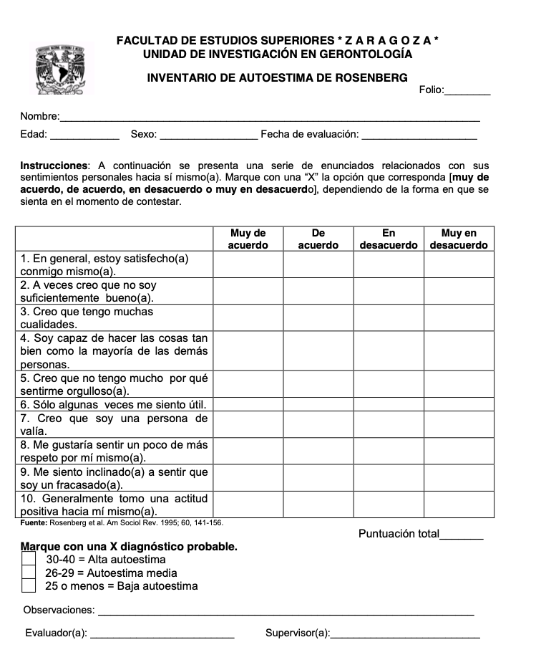

Slide 12
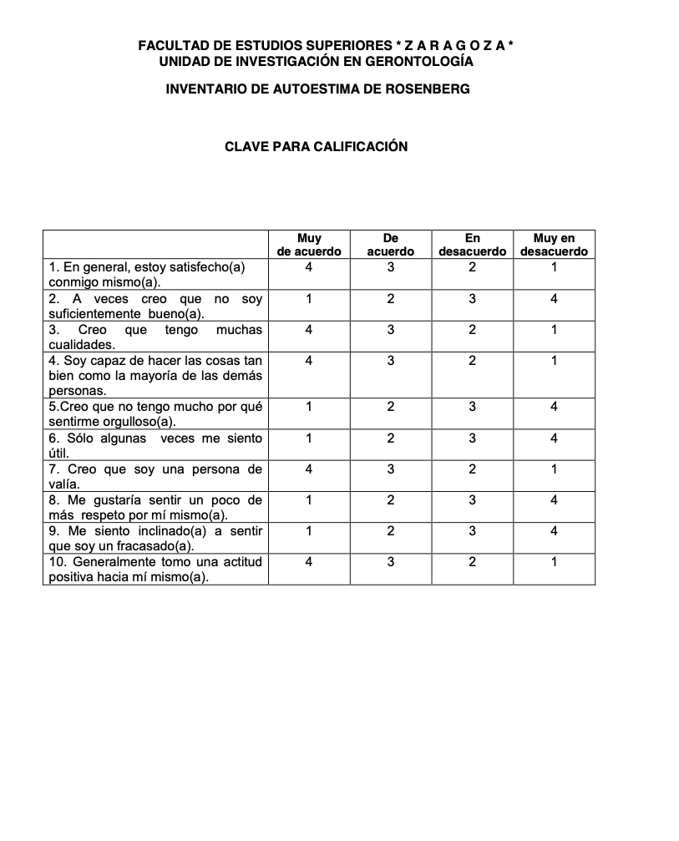

Slide 13
III. Escala de experiencias positivas y negativas SPANE Scale of Positive and Negative Experience.
La felicidad se estudia en la psicología con el concepto de bienestar, del cual se pueden diferenciar en el bienestar subjetivo (BS).
El BS se relaciona con la perspectiva filosófica del hedonismo, que se basa en la satisfacción de la vida, aumentar el placer o disminuir el dolor.
En psicología uno de los investigadores principales es Diener, quien propone que el BS incluye valoración y evaluación de las personas sobre su vida, para realizar un juicio sobre qué tan satisfactoria es su vida y sobre el afecto positivo y negativo.
Diener E, Oishi S, Tay L. Advances in subjective well-being research. Nat Hum Behav. 2018;2(4):253-260. doi: 10.1038/s41562-018-0307-6. Epub 2018 Feb 12. PMID: 30936533.
Diener E, Scollon CN, Lucas RE. The evolving concept of subjective well-being: the multifaceted nature of happiness. En Diener E. (eds) Assessing Well-Being. Social Indicators
Research Series, vol 39, Dordrecht, Holanda: Springer; 2003. p 187-219

Slide 14
III. SPANE
Para evaluar el bienestar subjetivo se prefiere considerar la frecuencia en lugar de la intensidad del estado afectivo.
El bienestar subjetivo se ha relacionado con una mejor salud y más longevidad.
Entre las razones principales de esta relación puede ser que las personas con un mayor BS realizan más ejercicio, y fuman y consumen menos alcohol.
Tienen una mayor probabilidad a mantenerse casados, a tener más amigos y a participar más en actividades de voluntariado o en ayuda a su comunidad.
Diener E, Scollon CN, Lucas RE. The evolving concept of subjective well-being: the multifaceted nature of happiness. En Diener E. (eds) Assessing Well-Being. Social Indicators Research Series, vol 39, Dordrecht, Holanda: Springer; 2003. p 187-219
Diener E, Wirtz D, Tov W, Kim-Prieto C, Choi DW, Oishi S, Biswas-Diener R. New well-being measures: Short scales to assess flourishing and positive and negative feelings. Social indicators research. 2010; 2(97): 143-156.
Daniel-González L, de la Rubia JM, Valle de la O A, García-Cadena CH, Martínez-Martí ML. Validation of the Mexican Spanish Version of the Scale of Positive and Negative Experience in a Sample of Medical and Psychology Students. Psychol Rep. 2020;123(5):2053-2079.

Slide 15
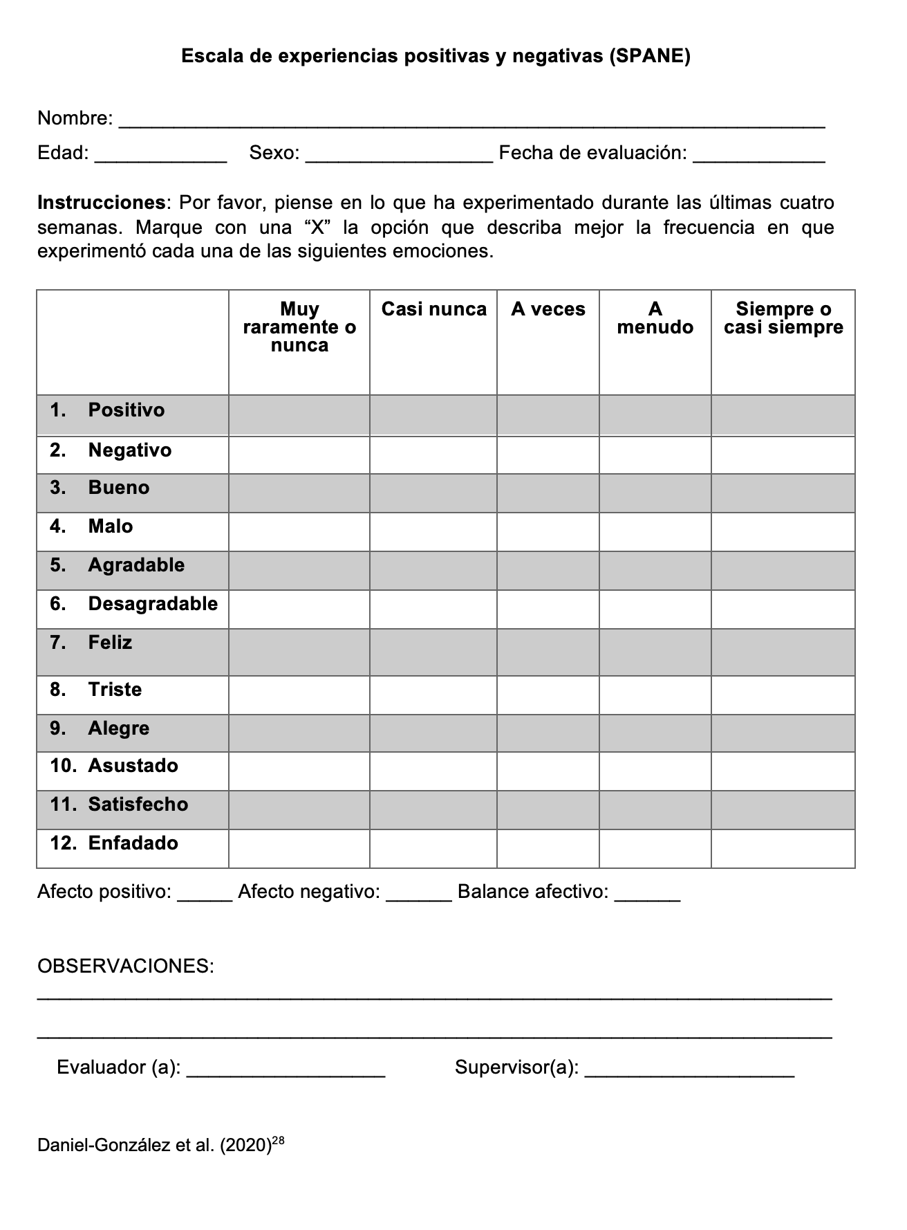

Slide 16
Escala de evaluación
Para la puntuación de los factores se suman los 6 ítems correspondientes al afecto positivo o negativo.
El rango de valores en cada caso puede ser de 6 a 30.
También se puede obtener una puntuación global restando el total del afecto negativo al total del afecto positivo, el rango de valores en este caso va de -24 al 24.

Slide 17
IV. Escala de Bienestar de Ryff.
Carol Ryff Identificó puntos de convergencia con varios autores y usa temas comunes para desarrollar una escala cuantitativa formada por 6 componentes:
La autonomía
El crecimiento personal
La autoaceptación
El propósito en la vida
El dominio del entorno y
Las Relaciones positivas.
Ryff CD. Happiness is everything, or is it? Explorations on the meaning of psychological well-being. Journal of personality and social psychology. 1989; 57(6), 1069-1081.
Ryff CD. Eudaimonic well‐being: Highlights from 25 years of inquiry. In Diversity in harmony–insights from psychology: Proceedings of the 31st International Congress of Psychology. Chichester, UK: John Wiley & Sons. 2018. P 375-395

Slide 18
IV. Escala de Bienestar de Ryff.
Se ha encontrado que el propósito en la vida y el crecimiento personal disminuye en los adultos mayores, sin embargo, en aquellos que se mantiene o eleva se ha relacionado con un menor riesgo de mortalidad y de padecer enfermedades cognitivas, menor riesgo de un evento cerebral vascular y menor riesgo de infarto al miocardio.
Características como el propósito en la vida y relaciones positivas amortigua las consecuencias fisiológicas negativas de las enfermedades crónicas como la hipertensión y la artritis, además de una disminución de marcadores inflamatorios, como la Interleucina 6 y la proteína C-reactiva.
Díaz D, Rodríguez-Carvajal R, Blanco A, Moreno-Jiménez B, Gallardo I, Valle C, van Dierendonck D. Adaptación española de las escalas de bienestar psicológico de Ryff. Psicothema. 2006;18(3):572-7. Spanish. PMID: 17296089
Medina-Calvillo MA, Gutiérrez-Hernández CY, Padrós-Blázquez FE. Propiedades psicométricas de la escala de bienestar psicológico de Ryff en población mexicana. Revista de Educación y Desarrollo. 2013; 27: 25-30.

Slide 19
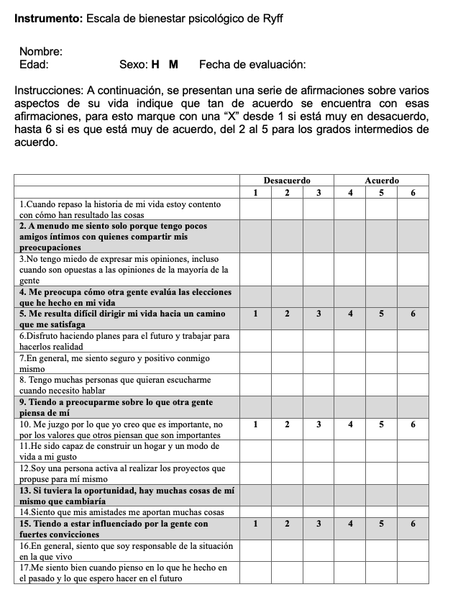

Slide 20
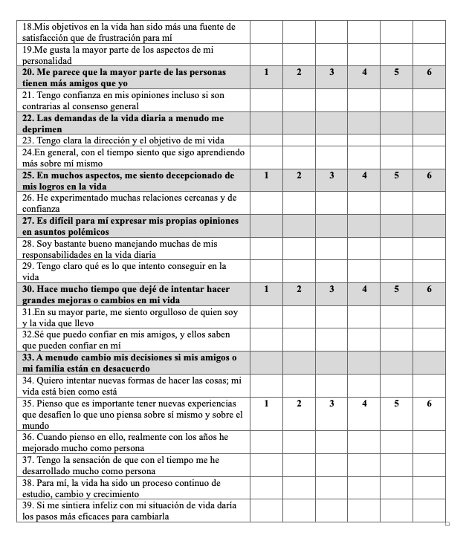

Slide 21
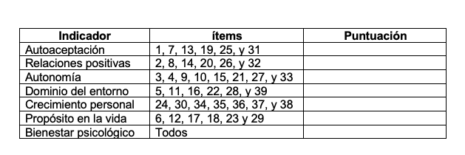
Escala de evaluación:
La puntuación global del instrumento varía en una escala de 39 a 234, donde a mayor puntuación mayor bienestar.
Los ítems que se puntúan de forma inversa son el 2, 4, 5, 9, 13, 15, 20, 22, 25, 27, 30 y 33, estos se encuentran marcados en negritas y sombreados.
Se encuentra los grados de opción de respuesta cada cinco ítems para evitar confusiones o corregir con mayor facilidad si la persona que esta llenando el instrumento se confunde en la columna de respuesta.
Se realiza una puntuación por factores y global.

Slide 22
V. Cuestionario de calidad de vida para adultos mayores (Whoqol-Old).
La Organización Mundial de la Salud (OMS), define a la calidad de vida como la percepción de una persona sobre su existencia en el contexto de su cultura y del sistema de valores en el que vive y en relación con sus objetivos, sus expectativas, sus normas e inquietudes.
Engloba la salud física, el proceso psicológico, el nivel de independencia, las relaciones sociales, las creencias personales y la relación con las características sobresalientes del entorno.
Organización Mundial de la Salud. Envejecimiento activo: un marco político. Rev Esp Geriatr Gerontol. 2002;37(S2):74–105.
Querirolo O, Palomino M, Ventura-León, J. Medición de la calidad de vida en adultos mayores institucionalizados de Lima (Perú).Enfermería global. 2020;60:259-273. https://doi.org/10.6018/eglobal.420681

Slide 23
V. Cuestionario de calidad de vida para adultos mayores (Whoqol-Old).
La multidimensionalidad del concepto de calidad de vida se asocia con factores personales tales como:
Salud, habilidades funcionales, relaciones sociales, actividades de ocio y satisfacción,
y factores socioambientales tales como:
apoyo social, condiciones económicas, servicios de salud y seguridad social, calidad del ambiente y aspectos culturales.
Fernández-Ballesteros R, Zamarrón M, Macía A. Calidad de vida en la vejez en los distintos contextos. Madrid, España. Ministerio de Trabajo y Asuntos Sociales. Instituto Nacional de Servicios Sociales (Imserso); 1997.
World Health Organization. Manual WHOQOL-OLD. European office Copenhagen. 2006.
González-Celis, A, Gómez-Benito, J. Quality of life in the elderly: Psychometric properties of the WHOQOL-OLD module in Mexico. HEALTH. 2013;5:110-116. 10.4236/health.2013.512A015

Slide 24
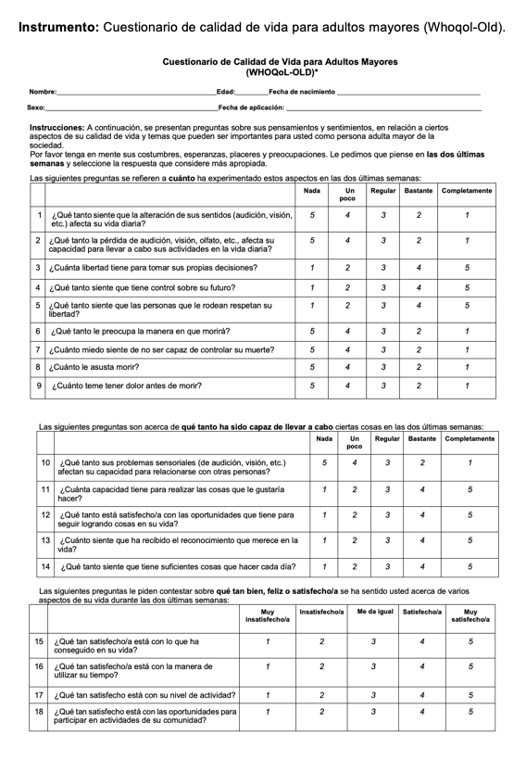

Slide 25
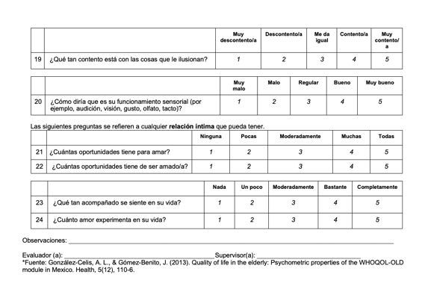

Slide 26
Escala de evaluación:
Se realiza una puntuación por factores donde el puntaje menor es de 4 y el máximo de 20, a mayor puntaje mejor calidad de vida (Puntaje Global de 24 a 120).

Slide 27
VI. Escala de Resiliencia Connor-Davidson (CD-RISC).
La resiliencia es una habilidad o capacidad de la persona, también puede ser un rasgo positivo de la personalidad, acervo de conocimientos, buen funcionamiento o respuesta ante algo y la adaptación positiva a algo.
También se refiere al manejo adecuado del estrés, la transformación y éxito en el proceso de envejecimiento, madurar, crecer, aprender, afrontar, realizar adaptaciones, recuperar lo valioso, tener un sentido de vida, ser optimista, tener esperanza, fortaleza, propósitos y perseverar.
Implica la exposición al riesgo o amenaza y el resultado favorable frente a ese evento.
Crowley K. Sleep and Sleep Disorders in Older Adults. Rev Neuropsychol, 2011;21:41–53.
Manzano-García G., Ayala J. Psychometric properties of Connor-Davidson Resilience Scale in a Spanish sample of entrepreneurs. Psicothema 2013;25 (2): 245-251.

Slide 28
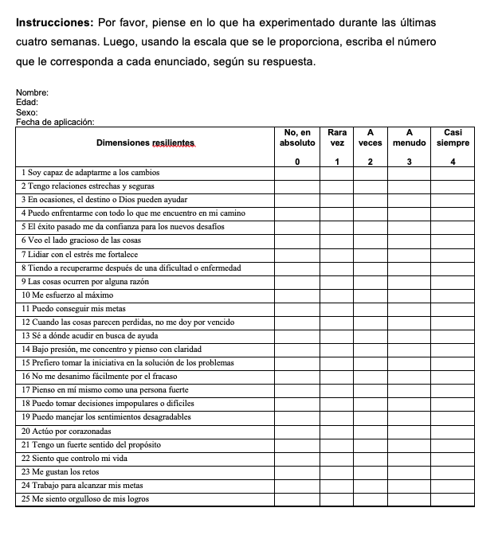

Slide 29
Escala de Evaluación
El puntaje total es de 100.
A mayor puntaje mayor resiliencia.
Se puede medir el nivel de acuerdo con la siguiente:
50 puntos o menos indica baja resiliencia,
51 a 75 puntos indica resiliencia media y,
76 puntos o más indica alta resiliencia.

